Slide 1

RECURSOS HUMANOS | NIVEL 4° MEDIO
MÓDULO 4
DOTACIÓN DE PERSONAL
En estos documentos se utilizarán de manera inclusiva términos como: el estudiante, el docente, el compañero u otras palabras equivalentes y sus respectivos plurales, es decir, con ellas, se hace referencia tanto a hombres como a mujeres.

Slide 2

MÓDULO 4 | DOTACIÓN DE PERSONAL
ACTIVIDAD 7
INSTRUMENTOS
DE SELECCIÓN

Slide 3



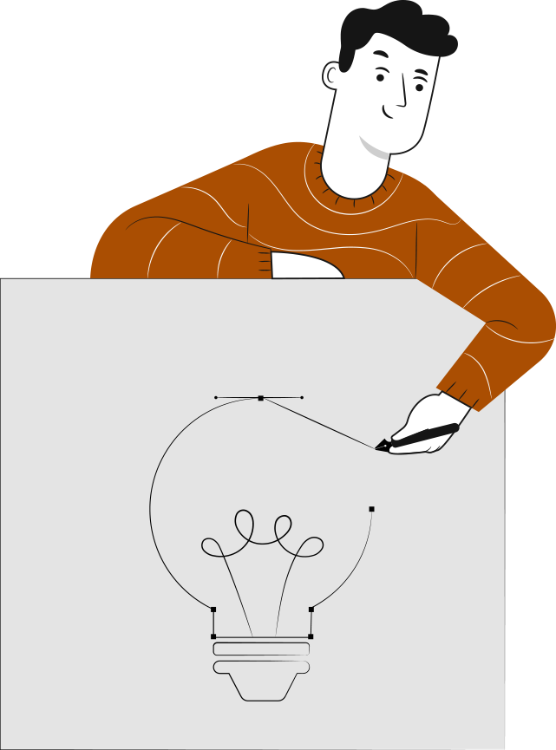

OBJETIVO DE APRENDIZAJE
APRENDIZAJE ESPERADO
CRITERIOS DE EVALUACIÓN
OA 4
Ejecutar tareas sistemáticas de descripción de cargos, de reclutamiento y de selección de personal, de acuerdo a las necesidades de una empresa, a los procedimientos establecidos y a la normativa vigente.
OA Genérico
A – C - H
3. Desarrolla labores de apoyo al proceso de selección de personal determinado por la empresa, de acuerdo a la normativa vigente.
3.2 Coordina entrevistas y pruebas de selección de los postulantes seleccionados, según instrucciones de superiores.
3.3 Registra la información generada en el proceso de selección, utilizando medios disponibles y según instrucciones de jefatura.

Slide 4

RECORDEMOS
¿QUÉ APRENDIMOS LA ACTIVIDAD ANTERIOR?
SELECCIÓN DE PERSONAL
1
Reconocimos la definición de la selección de personal, su objetivo e importancia.
2
Identificamos las ventajas y desventajas de la Selección de Personal
3
Identificamos la diferencia entre reclutamiento y selección de personal.
4
Reconocimos la definición de entrevistas, sus tipos y características
5
Identificamos la solicitud de empleo y su estructura.
6
Reconocimos qué es y para qué sirve un Currículum Vitae.

Slide 5

ACTIVIDAD DE INTRODUCCIÓN
Para revisar los aprendizajes trabajados te invitamos a realizar la siguiente actividad:
Reúnanse en parejas y definan cada uno, cinco preguntas claves en una entrevista de trabajo, registren sus preguntas en sus cuadernos para comentarlas en un plenario.
¡Muy bien!
Te invitamos a profundizar revisando
la siguiente presentación

Slide 6

INSTRUMENTOS DE SELECCIÓN
ACTIVIDAD MOTIVACIÓN
Antes de comenzar…
Los invito a reunirse en parejas, respondan la siguiente pregunta y luego comenten.
¿Te consideras una persona introvertida o extrovertida?
¿Por qué? comenta con tu compañero.
Durante el desarrollo de la actividad lo vas a descubrir
Ahora veremos en detalle en qué consisten los instrumentos de selección de personal
¡Muy bien!
Te invitamos a profundizar revisando
la siguiente presentación

Slide 7

7
MENÚ DE LA ACTIVIDAD
INSTRUMENTOS DE SELECCIÓN
Al término de la actividad estarás en condiciones de:
1
Reconocer los instrumentos de selección y su importancia.
Reconocer las técnicas de selección de personal y sus ventajas.
Identificar los tipos de test aplicados en la selección de personal.
Identificar sus ventajas y desventajas.
2
3
4

Slide 8

INSTRUMENTOS DE SELECCIÓN DE PERSONAL
Los instrumentos son todas las herramientas que se utilizan durante el proceso de selección para comparar y tomar las decisiones con las que se analizan las características y requisitos del puesto de trabajo ofertado en relación al perfil que presentan los candidatos.

Slide 9

IMPORTANCIA DE LOS
INSTRUMENTOS DE SELECCIÓN
Uno de los recursos más importantes en todas las organizaciones, es su personal, quienes aportan acciones para lograr los objetivos de manera exitosa. Es por eso que resulta importante seleccionar personal eficiente, hábil y capacitado para realizar sus funciones de acuerdo a la realidad de la empresa.
En este sentido, el Seleccionador de Personal debe utilizar instrumentos que le permitan dar respuesta a la incógnita, si el candidato postulado posee las características del cargo y personales para ejercer las actividades.

Slide 10


VENTAJAS DEL USO DE SELECCIÓN DE PERSONAL
Reduce costos
Acorta los procesos de selección
Toda la información está en el mismo lugar
La implantación y el mantenimiento son más económicos
El contacto con el candidato puede ser más fluido

Slide 11
TÉCNICAS DE SELECCIÓN DE PERSONAL
Las técnicas que se utilizan en la actualidad para la selección de personal, consisten en someter a los candidatos a varios exámenes, entre ellos, de conocimientos teóricos, de idiomas, test psicológicos, de personalidad, entre otros.
De esta forma, se comprueba fácilmente si los conocimientos que se han informado en el currículum son ciertos y si su desarrollo en un ambiente nuevo e inesperado es el adecuado.
Entre las técnicas más comunes se encuentran:
Carta de solicitud de empleo
Entrevistas (individuales y grupales)
Pruebas (conocimientos y psicológicos)
Exámenes (médicos, teóricos y prácticos)

Slide 12
¿QUE EVALÚA CADA TÉCNICA APLICADA?
Carta de solicitud de empleo | Evalúa la comunicación escrita y recoge información del postulante.
Entrevistas (individuales y grupales) | Evalúa la comunicación verbal y no verbal y recoge información de los postulantes.
Pruebas de conocimientos | Evalúan las habilidades técnicas que posea un aspirante respecto a un área específica
Pruebas de comportamiento o psicológicas | Evalúan las características propias de la personalidad y la capacidad que tiene para adaptarse o no a ciertas actividades.
Los exámenes de conocimientos (teóricos y prácticos) | Se enfoca a descubrir las capacidades intelectuales, conocimientos profesionales o específicos en un área, así como la experiencia y práctica en la aplicación de los mismos

Slide 13

CARTA DE SOLICITUD DE EMPLEO
Es el documento por medio del cual un aspirante se postula a un puesto de trabajo en una empresa. Se emplea para obtener información que pueda ser importante para la selección del candidato.
Puede presentarse en dos formas:
Formulario de postulación estándar
Carta de postulación
Emitida por el departamento de
recursos humanos de la organización.

Slide 14

ENTREVISTAS DE (INDIVIDUALES Y GRUPALES)
La entrevista de selección de personal es aquella conversación que permite adquirir datos sobre aspectos laborales de un entrevistado, así como de condiciones de trabajo que puede ofrecer un entrevistador como representante de una empresa, y sobre la base de esta información tomar decisiones atractivas y benéficas para ambas partes.
Se utilizarán para eliminar a solicitantes no aptos o sin interés, que han pasado la fase preliminar de selección. Esta entrevista será manejada por un especialista con el carácter de exploratoria y pueden ser individuales o grupales.

Slide 15

REALICEMOS UNA PAUSA…
Reúnete en parejas y analiza la siguiente situación:
¿Por qué crees que se aplican pruebas o test en el proceso de selección de personal?
Te invito a compartir tus respuestas a través de un plenario con los demás grupos.
¡Muy bien!
Te invitamos a compartir tus respuestas a través de un plenario con los demás grupos

Slide 16

MUESTRA DE TRABAJO
Este examen está diseñado para tener una alta validez del contenido, a través de una estrecha relación con las situaciones del trabajo.
Las pruebas de ejemplo de trabajo se basan en la premisa de que el mejor método para conocer el comportamiento futuro de un candidato, se observa a través del comportamiento en situaciones simuladas. Estas pruebas de selección de personal requieren realizar tareas que son similares a las que se realizan en el trabajo.

Slide 17
VENTAJAS Y DESVENTAJAS DE LA MUESTRA DE TRABAJO
VENTAJAS | DESVENTAJAS
Alta confiabilidad. | Son usualmente costosos de administrar, a menudo solo se puede administrar a un solicitante a la vez.
Alta validez de contenido a partir de muestras de trabajo que reflejan el trabajo real realizado, además de incorporar el impacto adverso. | Aunque es útil para los trabajos donde se pueden completar tareas y deberes en un corto periodo de tiempo, estas pruebas tienen menos capacidad para predecir el rendimiento en trabajos donde las tareas pueden tomar días o semanas para completarse.
Debido a su relación con el trabajo, estas pruebas son típicamente vistas como más favorables en comparación a las pruebas de aptitud o exámenes de personalidad. | Son menos capaces de medir aptitudes del candidato, frecuentemente es necesario restringir la prueba para medir la capacidad aplicada al trabajo a realizar.

Slide 18

TÉCNICAS DE SIMULACIÓN
Nos referimos a aquellas que sumergen al candidato en una situación tipo.
Se emplean principalmente en dinámicas de grupo, es decir, con varios candidatos; mientras que el rol playing y la dramatización puede aplicarse de manera individual.
Es una técnica que permite recrear situaciones o establecer la factibilidad de un experimento. A partir de la simulación, se logra visualizar un sistema físico, haciendo una conexión entre lo abstracto y la realidad.

Slide 19

TIPOS DE TEST APLICADOS EN LA SELECCIÓN DE PERSONAL
Test de inteligencia: miden la capacidad de aprendizaje y la intelectual.
Test de intereses: permiten evidenciar el interés por el trabajo y conocer los factores de motivación.
Test situacionales: miden el nivel de logro en cuanto al desempeño de una parte del trabajo.
Test psicológicos: miden la memoria, percepción, emoción, motivación y pensamiento.

Slide 20

TEST PSICOLÓGICOS
Test de inteligencia: miden la capacidad de aprendizaje y la intelectual.
Test de intereses: permiten evidenciar el interés por el trabajo y conocer los factores de motivación.
Test situacionales: miden el nivel de logro en cuanto al desempeño de una parte del trabajo.
Test psicológicos: miden la memoria, percepción, emoción, motivación y pensamiento.

Slide 21

TEST DE PERCEPCIÓN TEMÁTICA (TAT)
A través de láminas en blanco y negro se pueden visualizar distintas escenas que en conjunto representan una historia. Su contenido va a depender del género y la edad del sujeto estudiado.
En este instrumento se toma en cuenta la descripción que hace la persona de todas las escenas, precisando sobre quién es el personaje principal desde su óptica, así como lo que considera que sucedió, con qué se identifica y sus dudas.

Slide 22

TEST PERSONA BAJO LA LLUVIA
Es un test de tipo gráfico, ya que sencillamente debe dibujarse como su nombre lo indica una persona bajo la lluvia. Es aplicable de forma individual o grupal, no importa edad o género y solo se requiere una hoja de papel y un lápiz. Es importante explorar con este test la manera en cómo el individuo se maneja ante situaciones de estrés viéndose reflejado en el dibujo, qué emociones sobresalen y sus defensas propias ante algo perturbador, que en este caso, es la lluvia.

Slide 23

TEST HTP (CASA-ÁRBOL-PERSONA)
Este test “Casa-Árbol-Persona” se basa en que el individuo dibuje dichos elementos en hojas de papel para conocer aspectos de su personalidad, su relación con los miembros de su familia y con las demás personas, así como también sus conflictos internos.
El sujeto aparte de dibujar, debe contar una historia de cada uno de los elementos haciendo uso del tiempo pasado, presente y futuro; o realizar un conjunto de preguntas estructuradas en ese sentido.

Slide 24
VENTAJAS Y DESVENTAJAS DE LOS
TEST DE SELECCIÓN DE PERSONAL
VENTAJAS | DESVENTAJAS
Pueden amortizar los riesgos de selección de un candidato inadecuado. Esto puede ser debido a que dicho aspirante fue seleccionado vía acuerdo o está muy correlacionado con los empleados de más jerarquía y tiempo dentro de la organización. Pueden revelar más información sobre las capacidades e intereses del solicitante. Pueden identificar los rasgos interpersonales que son necesarios para ciertos trabajos | Es muy difícil medir los rasgos de personalidad que no pueden ser definidos. La formación y experiencia del solicitante pueden tener mayor impacto en el rendimiento del trabajo que la personalidad del solicitante. Las respuestas de los candidatos pueden ser alteradas por los nervios del solicitante para responder de una manera determinada, lo que influiría en su selección. Si todos los solicitantes seleccionados tienen los mismos rasgos de personalidad, evidenciaría una falta de diversidad. El costo puede ser prohibitivo para la prueba y la interpretación de los resultados. Existe una falta de evidencia para apoyar la validez del uso de pruebas de personalidad.

Slide 25

INVESTIGACIÓN DE ANTECEDENTES LABORALES
Esta investigación consiste en indagar el desempeño del colaborador en su trabajo anterior, sueldo, relaciones interpersonales, motivación, puntualidad, cumplimiento, aportes o iniciativas, conflictos, motivo de salida y periodo laboral.
Con estos antecedentes se pueden realizar inferencias en torno de su capacidad, compromiso, actitud, interés, eficacia y empeño que demostrará el candidato hacia el trabajo.
Es recomendable que la investigación de referencias laborales, preferentemente por motivos de tiempo y costo, se realice a través de la vía telefónica.

Slide 26

EXAMEN MÉDICO
Hay empresas que en el proceso de selección incluyen un examen médico del solicitante. Este examen se practicará después de que el candidato haya sido seleccionado; también ayudará a determinar si tiene la capacidad física para desempeñar el puesto.

Slide 27

ELECCIÓN Y CARTA OFERTA
La Carta oferta es un documento en el que se ponen por escrito las condiciones que una empresa ofrece a un colaborador. Si el candidato las acepta, se firma y se procede a la elaboración del contrato de trabajo que dará comienzo a la relación laboral.

Slide 28

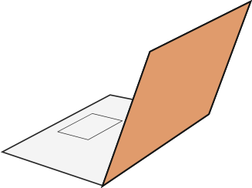
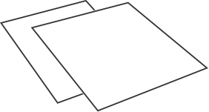
REVISEMOS
7
¿CUÁNTO APRENDIMOS?
INSTRUMENTOS DE SELECCIÓN
Para recordar los aprendizajes trabajados durante el desarrollo de la presentación te invitamos a:
Realizar la Actividad 7 Cuánto Aprendimos
Descarga el archivo y sigue sus instrucciones.
¡Éxito!

Slide 29

7
¡PRACTIQUEMOS!
ACTIVIDAD PRÁCTICA
INSTRUMENTOS DE SELECCIÓN
Ahora realizaremos una actividad práctica. Utiliza el archivo “Actividad Práctica 7” y sigue las instrucciones señaladas.
¡Éxito!
resentación

Slide 30



ANTES DE COMENZAR A TRABAJAR
TOMA LAS SIGUIENTES PRECAUCIONES
Revisar el Código del Trabajo.
Revisar la Dirección del Trabajo.
Revisar la DL.3500.
Revisar la Ley Nº 19.631.
Ser cuidadoso y respetuoso con los integrantes de tu equipo de trabajo.

Slide 31


ANTES DE TERMINAR:
TICKET DE SALIDA
INSTRUMENTOS DE SELECCIÓN
¡No olvides contestar la Autoevaluación y entregar el Ticket de Salida!
¡Hasta la próxima!

